Slide 1
Архитектура приложений
От MVC до микросервисов

Slide 2

Эволюция кода

Slide 3
MVC
Model
Отражает изменения
Обновляет данные модели
Вызывает бизнес-логику
View
Controller
Видит информацию
Взаимодействует с программой
User

Slide 4

Model

Slide 5
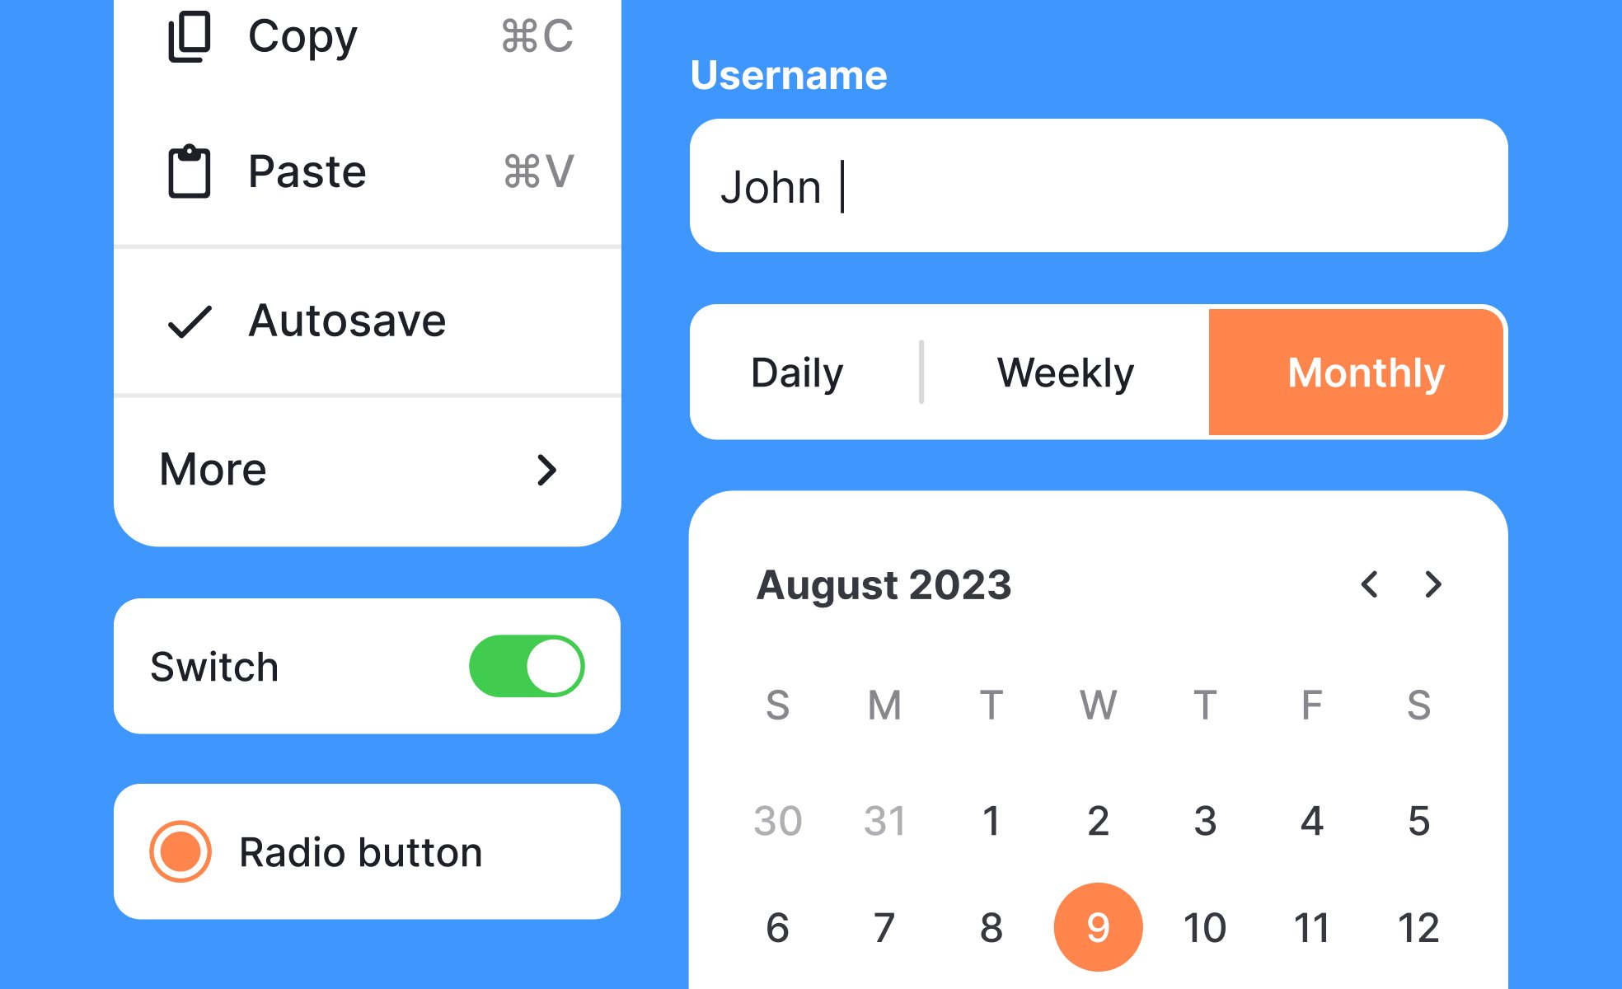
View

Slide 6
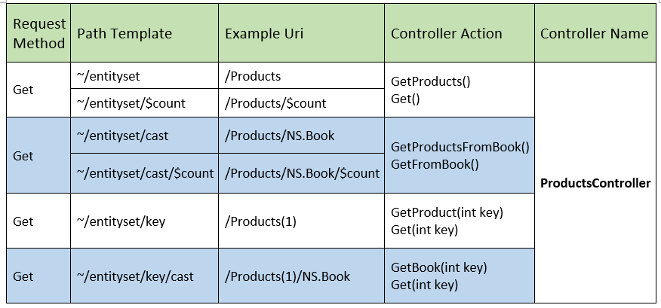
Controller

Slide 7
MVC
Model
View
Controller
User

Slide 8
Web
Frontend
Backend
Database
User
UI (V+C)
BL (C+M)
Model

Slide 9
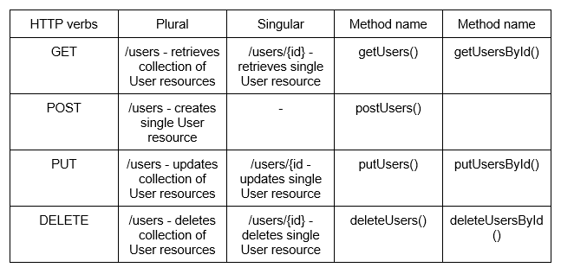
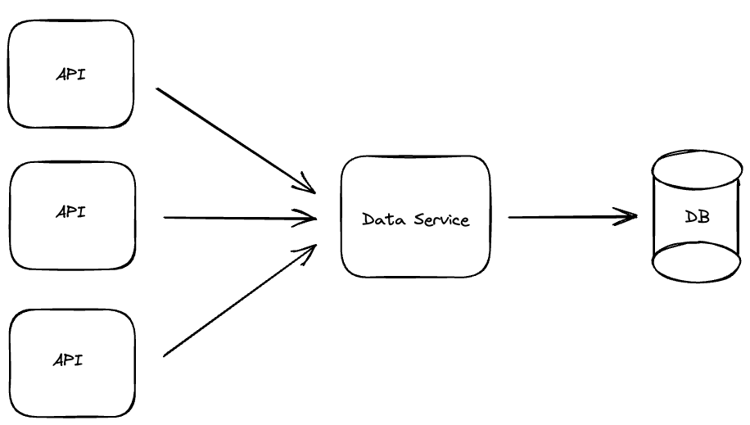
Backend
User request
Controller
Service
Repository

